Slide 1
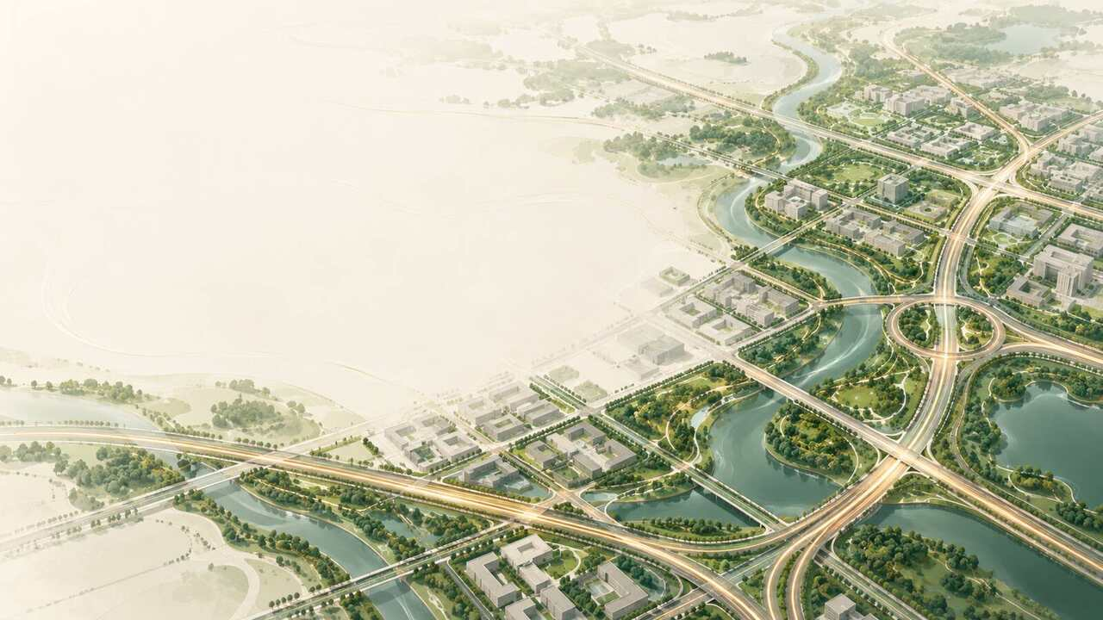
赛道 C / XH 202613
面向雄安新区城市大脑的
车路云一体化协同管控平台
20 路口微观仿真与多路口协同控制
学校 · 团队 · 成员 · 答辩日期
Notes:
各位评委好。项目面向雄安新区窄路密网条件下的区域拥堵传播问题，搭建20路口微观仿真平台，把交通预测、多路口信号控制、车辆路径和异常降级接入同一运行闭环。
资料口径：项目实验评估报告与完整答辩大纲。

Slide 2
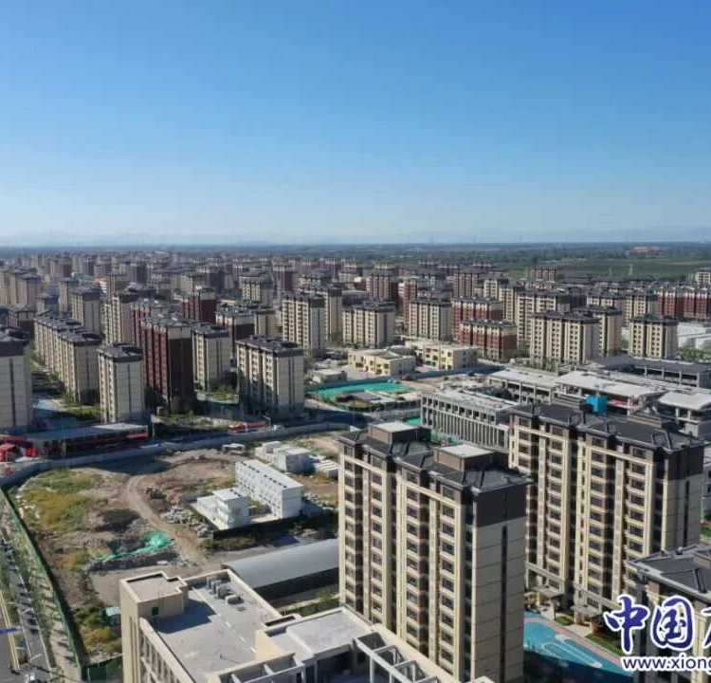
真实场景
雄安场景
与赛题任务
窄路密网下，局部排队会沿短路段向相邻路口传播。
01
场景特征
路口间距小，状态相互影响
02
控制难点
单点定时难以处理空间不均
03
赛题任务
高保真仿真、轻量 AI、量化评估
XH 202613 雄安车路云协同管控平台
官方场景图：容西片区
02
Notes:
项目没有把问题限定为单个路口配时。窄路密网中的上游排队会影响下游放行，因此方案从区域状态出发组织预测与控制。
资料口径：项目实验评估报告与完整答辩大纲。
图片来源：雄安新区官网《飞“阅”雄安丨走近雄安新区容西片区！》https://www.xiongan.gov.cn/2022-11/06/c_1211697669.htm，摄影：赵伟彤。

Slide 3
主讲内容
项目方案与已验证结果
先用三组数字建立项目可信度
20
100%
3.6‑4.1
信号路口
动作一致率
m/s 热点速度
80 条有向边
构成区域协同控制对象
ONNX FP32 与
PyTorch 基准动作一致
360–480 s 后期窗口
基线约 2.4–2.6 m/s
结论边界
平台已形成可运行闭环；所有性能结论只对对应仿真场景和统计窗口负责。
XH 202613 雄安车路云协同管控平台
03
Notes:
先给出三项有材料支撑的结果：20路口与80条有向边、ONNX FP32动作一致率100%、热点场景后期速度恢复。
资料口径：项目实验评估报告与完整答辩大纲。

Slide 4
主讲内容
车路云架构与控制闭环
状态上行 / 目标下发 / 执行反馈
CLOUD
状态汇聚 · 趋势预测 · 区域协调
通信层
REST API
WebSocket
EDGE
MAPPO 决策 · 安全校验 · 异常降级
VEHICLE
动态路径执行 · 状态反馈
执行边界
模型动作先经过
信号安全控制器
SUMO
路网 · 车辆 · 信号 · 事件 · KPI
平台当前默认加载 PyTorch 权重；ONNX 是已完成转换与 CPU 推理验证的可替换部署形态。
XH 202613 雄安车路云协同管控平台
04
Notes:
平台按Cloud、Edge、Vehicle和SUMO四层组织。云端汇聚状态，边缘侧输出控制动作，车辆侧调整路径，SUMO负责交通演化。
资料口径：项目实验评估报告与完整答辩大纲。

Slide 5
主讲内容
20 路口微观仿真环境
一张固定拓扑，承载五类可复现场景
SCENARIOS
sparse / normal / peak / extreme / hotspot
PIPELINE
HOTSPOT
路网清洗 → 相位配置 → 需求生成 → 事件注入
BOUNDARY
空间结构、校准参数、合成交通流分别标注
20
信号路口
80
有向边
XH 202613 雄安车路云协同管控平台
05
Notes:
这一页说明仿真环境的构成与数据边界。最终节点、边数量需要与提交版本的网络文件再次核对。
资料口径：项目实验评估报告与完整答辩大纲。

Slide 6
主讲内容
STGCN 预测与 MAPPO 控制
01 / 趋势识别
02 / 路口决策
STGCN
MAPPO
历史流量、速度、占有率
＋ 路网邻接关系
31
2
维观测
动作 logits
KEEP 保持绿灯
ADVANCE 推进相位
最小绿 · 最大绿 · 黄灯 · 全红
非法动作校验
短时趋势 → 区域目标
旧材料中的 18 维接口仅作为历史版本说明，不与最终 31 维模型混用。
XH 202613 雄安车路云协同管控平台
06
Notes:
STGCN用于识别未来交通趋势，MAPPO将31维观测映射为保持或推进动作。安全控制器仍负责动作合法性。
资料口径：项目实验评估报告与完整答辩大纲。

Slide 7
主讲内容
数据处理、训练与模型选择
四段式证据链
01
02
03
04
数据准备
模型训练
验证选择
最终交付
场景轮换
固定种子
观测归一化
中心化训练
分散执行
共享 Actor
固定配时
SCOOT 对照
配置 · 日志
曲线 · 权重
答辩前必须补齐
数据集划分 / 主要超参数与随机种子 / 真实收敛曲线 / 最终权重选择依据
XH 202613 雄安车路云协同管控平台
07
Notes:
赛道C不仅看模型名称，还看训练和权重选择过程。缺少的证据必须从最终训练日志补齐，不用原理图替代训练结果。
资料口径：项目实验评估报告与完整答辩大纲。

Slide 8
主讲内容
模型转换与 CPU 部署
模型体积显著收缩，部署口径仍保持克制
84.7
模型形态 | 体积 | 推理条件 | 动作一致率
PyTorch FP32 | 84.7 KB | 平台默认加载 | 基准
ONNX FP32 | 82.5 KB | 单次约 0.0074 ms | 100%
ONNX INT8 | 24.9 KB | 批量 64 约 0.028 ms | 约 99.4%
KB
PyTorch FP32
24.9
KB
ONNX INT8
FP32 单次延迟与 INT8 批量延迟来自不同测试条件，不能直接比较速度；目标 RSU 仍需实测。
XH 202613 雄安车路云协同管控平台
08
Notes:
PyTorch Actor已经转换为ONNX FP32与INT8。FP32动作一致率100%，INT8体积降到24.9KB且动作一致率约99.4%。
资料口径：项目实验评估报告与完整答辩大纲。

Slide 9

安全控制与异常降级
AI 动作不直接获得信号灯控制权
MAPPO
SCOOT
FIXED TIME
正常推理
一级降级
固定配时兜底
触发条件
权重缺失 · 推理超时 · 通信异常 · 非法动作
现场证据
当前算法、触发原因、降级时间与恢复状态同时显示
安全网补充实验未触发防溢出条件，不能表述为已经产生安全增益。
XH 202613 雄安车路云协同管控平台
09
Notes:
AI输出不直接获得信号灯控制权。控制器检查信号安全约束，推理或通信异常时依次降级到SCOOT与固定配时。
资料口径：项目实验评估报告与完整答辩大纲。
图片来源：Unsplash：Altansukh E，https://unsplash.com/photos/high-rise-buildings-during-night-time-0hSCUJN86To

Slide 10
主讲内容
系统实现与现场运行
一条连续演示链路，把工程完成度讲清楚
LIVE CONTROL CANVAS
01
前端
Vue 3 · Canvas · ECharts
仿真时间
00:06:30
02
后端
FastAPI · WebSocket · TraCI
当前方案
MAPPO
03
运行
Docker Compose · Windows 脚本
运行状态
CONNECTED
04
输出
实时 KPI · 事件状态 · 评估报告
启动 → 载入路网 → 注入事件 → 算法切换 → 导出报告
XH 202613 雄安车路云协同管控平台
10
Notes:
正式演示需要用最终版本界面连续运行，并补充启动耗时、接口状态与资源释放记录。
资料口径：项目实验评估报告与完整答辩大纲。

Slide 11
主讲内容
实验设计与复现条件
先固定条件，再比较算法
90 s
5 s
30 s
预热后控制接管
策略决策周期
指标采样周期
开始
控制接管
循环决策
循环采样
保存原始数据
同一网络文件
同一需求文件
同一扰动配置
代码与模型可追溯
定稿页补充实际代码 commit、模型文件哈希、SUMO 与 Python 版本。
XH 202613 雄安车路云协同管控平台
11
Notes:
对照实验保持路网、车流、事件和采样规则一致。预热90秒，策略每5秒决策，指标每30秒采样。
资料口径：项目实验评估报告与完整答辩大纲。

Slide 12
主讲内容
标准车流横向对比
MAPPO 改善 SCOOT，但固定配时在该窗口仍更优
平均速度 / m·s⁻¹
平均等待 / s
在网车辆数不等于吞吐；最终排序仍需完成量与 P95 等尾部指标支持。
XH 202613 雄安车路云协同管控平台
12
Notes:
标准车流下，MAPPO平均等待45秒，低于SCOOT的60秒，平均速度由1.71提高到1.77米每秒。固定配时在这一窗口更好，因此不宣布MAPPO全面领先。
资料口径：项目实验评估报告与完整答辩大纲。

Slide 13
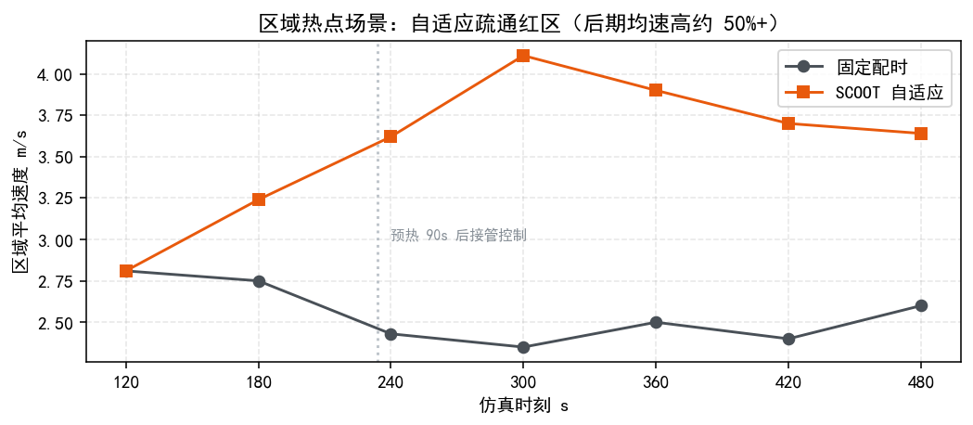
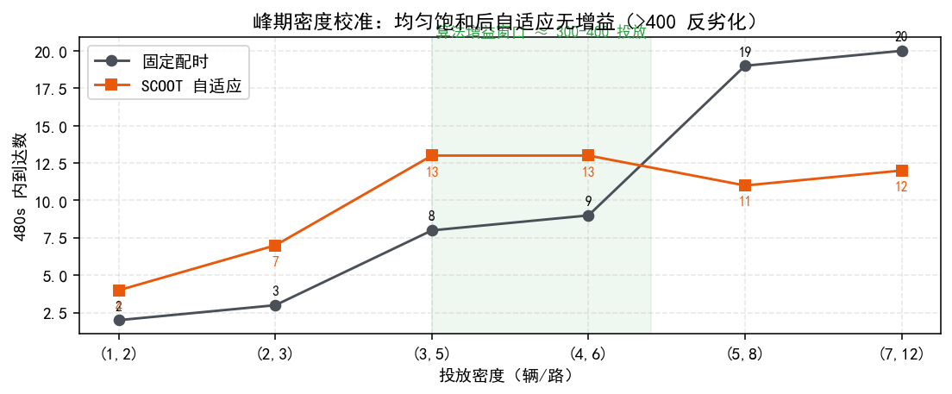
主讲内容
热点场景与算法边界
把最有区分度的实验结果放到画面中心
62.5%
约 314 辆投放
到达数 8 → 13
3.6–4.1 m/s
热点后期平均速度 / 360–480 s
XH 202613 雄安车路云协同管控平台
13
Notes:
约314辆投放时，到达车辆数由8提高到13。热点360至480秒窗口内，平均速度由约2.4至2.6提高到3.6至4.1米每秒。超饱和后受物理容量限制。
资料口径：项目实验评估报告与完整答辩大纲。

Slide 14
主讲内容
创新、标准化与推广价值
贡献不在“模型名”，而在工程闭环与可验证性
01
02
03
控制闭环
工程接口
评测规程
预测进入区域协调，路口动作与车辆路径共同反馈
固定配时、SCOOT 与 MAPPO 使用统一接入方式
同路网、同车流、同事件、同种子完成复现
系统架构 · 运行日志
接口 · 降级 · 一致性测试
场景配置 · 原始数据
定位：城市交通 AI 验证平台与测试规程参考，不表述为真实道路生产部署。
XH 202613 雄安车路云协同管控平台
14
Notes:
项目的贡献在于贯通控制闭环、统一算法评测接口，并把模型转换与安全降级纳入工程验证。
资料口径：项目实验评估报告与完整答辩大纲。

Slide 15
CONCLUSION
从仿真到安全运行，
形成一条可复现闭环
20 路口
STGCN + MAPPO
微观仿真
预测与控制
ONNX
对照实验
转换验证
异常降级
团队分工与成员姓名待最终核实后填写
谢谢各位评委，欢迎提问
XH 202613 雄安车路云协同管控平台
15
Notes:
项目已经形成完整工程链路，并主动限定结果的场景和统计窗口。最后补充每位成员的真实职责与对应交付物。
资料口径：项目实验评估报告与完整答辩大纲。

Slide 16
备份材料
MAPPO 观测与动作接口
01
当前可确认
答辩前补齐
最终接口：31 维观测输入、2 个动作 logits 输出
导出 31 个字段名称、范围与归一化方式
KEEP 保持当前绿灯；ADVANCE 推进相位
18 维模型标记为历史版本并说明停用原因
本页只在评委追问对应技术细节、证据来源或复现方法时展开。
XH 202613 雄安车路云协同管控平台
16
Notes:
备份页用于追问。当前材料可以确认的内容与正式答辩前仍需补齐的证据分区展示。
资料口径：项目实验评估报告与完整答辩大纲。

Slide 17
备份材料
MAPPO 奖励函数与训练参数
CURRENT EVIDENCE
TO COMPLETE
中心化训练、分散执行、Actor 参数共享
奖励项、权重、主要超参数与随机种子
对照策略：固定配时与 SCOOT
训练曲线、验证指标与最终权重选择依据
?
本页只在评委追问对应技术细节、证据来源或复现方法时展开。
XH 202613 雄安车路云协同管控平台
17
Notes:
备份页用于追问。当前材料可以确认的内容与正式答辩前仍需补齐的证据分区展示。
资料口径：项目实验评估报告与完整答辩大纲。

Slide 18
备份材料
STGCN 输入输出与链路证据
当前可确认
01
输入：历史流量、速度、占有率与邻接关系
02
职责：识别短时交通趋势
答辩前补齐
01
历史窗口、预测步长和验证指标
02
进入区域协调的真实调用日志或消融结果
本页只在评委追问对应技术细节、证据来源或复现方法时展开。
XH 202613 雄安车路云协同管控平台
18
Notes:
备份页用于追问。当前材料可以确认的内容与正式答辩前仍需补齐的证据分区展示。
资料口径：项目实验评估报告与完整答辩大纲。

Slide 19
备份材料
ONNX 转换误差与推理环境
01
当前可确认
答辩前补齐
FP32：82.5 KB，约 0.0074 ms，一致率 100%
CPU 型号、运行库版本与完整复现命令
INT8：24.9 KB，batch 64 约 0.028 ms，一致率约 99.4%
逐输出误差统计及目标 RSU 实测结果
本页只在评委追问对应技术细节、证据来源或复现方法时展开。
XH 202613 雄安车路云协同管控平台
19
Notes:
备份页用于追问。当前材料可以确认的内容与正式答辩前仍需补齐的证据分区展示。
资料口径：项目实验评估报告与完整答辩大纲。

Slide 20
备份材料
安全降级故障日志
CURRENT EVIDENCE
TO COMPLETE
顺序：MAPPO → SCOOT → Fixed Time
每类故障的触发时间、原算法与恢复结果
触发：权重缺失、推理超时、通信异常、非法动作
完整故障注入录屏及同时间戳日志
?
本页只在评委追问对应技术细节、证据来源或复现方法时展开。
XH 202613 雄安车路云协同管控平台
20
Notes:
备份页用于追问。当前材料可以确认的内容与正式答辩前仍需补齐的证据分区展示。
资料口径：项目实验评估报告与完整答辩大纲。

Slide 21
备份材料
完整实验参数与原始数据
当前可确认
01
预热 90 s，决策 5 s，采样 30 s
02
路网、车流、事件和采样规则保持一致
答辩前补齐
01
代码 commit、模型哈希、SUMO 与 Python 版本
02
原始数据位置、场景配置与作图命令
本页只在评委追问对应技术细节、证据来源或复现方法时展开。
XH 202613 雄安车路云协同管控平台
21
Notes:
备份页用于追问。当前材料可以确认的内容与正式答辩前仍需补齐的证据分区展示。
资料口径：项目实验评估报告与完整答辩大纲。

Slide 22
备份材料
接口字段与系统状态
01
当前可确认
答辩前补齐
REST API 负责配置与查询，WebSocket 传输实时状态
最终接口字段字典与示例响应
前端显示仿真时间、方案、动作与降级状态
带标注的真实系统界面截图
本页只在评委追问对应技术细节、证据来源或复现方法时展开。
XH 202613 雄安车路云协同管控平台
22
Notes:
备份页用于追问。当前材料可以确认的内容与正式答辩前仍需补齐的证据分区展示。
资料口径：项目实验评估报告与完整答辩大纲。

Slide 23
备份材料
Webster 与跨拓扑验证
CURRENT EVIDENCE
TO COMPLETE
主材料覆盖四个典型路口 Webster 结果
补齐跨拓扑实验原始数据与对比图
计划验证 grid 9、grid 25 与 spider 13
明确主路网模型与路网无关模型的适用范围
?
本页只在评委追问对应技术细节、证据来源或复现方法时展开。
XH 202613 雄安车路云协同管控平台
23
Notes:
备份页用于追问。当前材料可以确认的内容与正式答辩前仍需补齐的证据分区展示。
资料口径：项目实验评估报告与完整答辩大纲。

